Slide 1
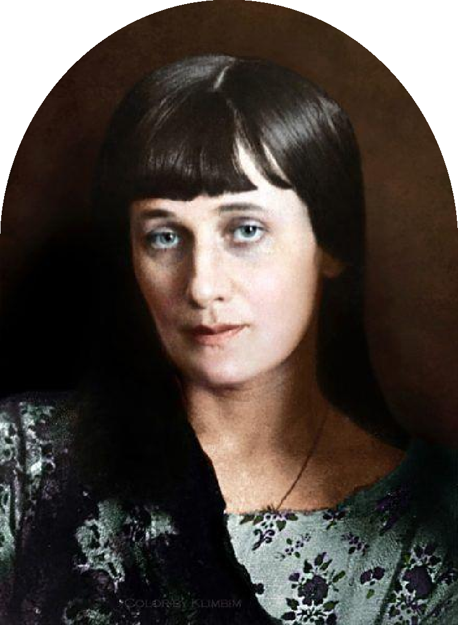
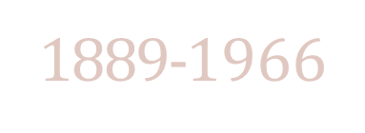
Анна Ахматова
Пусть когда-нибудь имя мое Прочитают в учебнике дети, И, печальную повесть узнав,
Пусть они улыбнутся лукаво…
(1912)

Slide 2
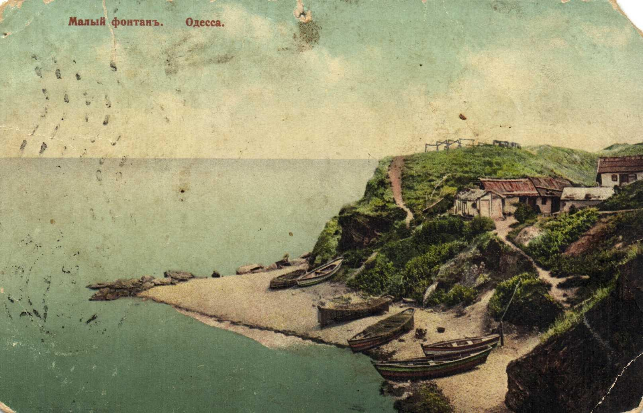
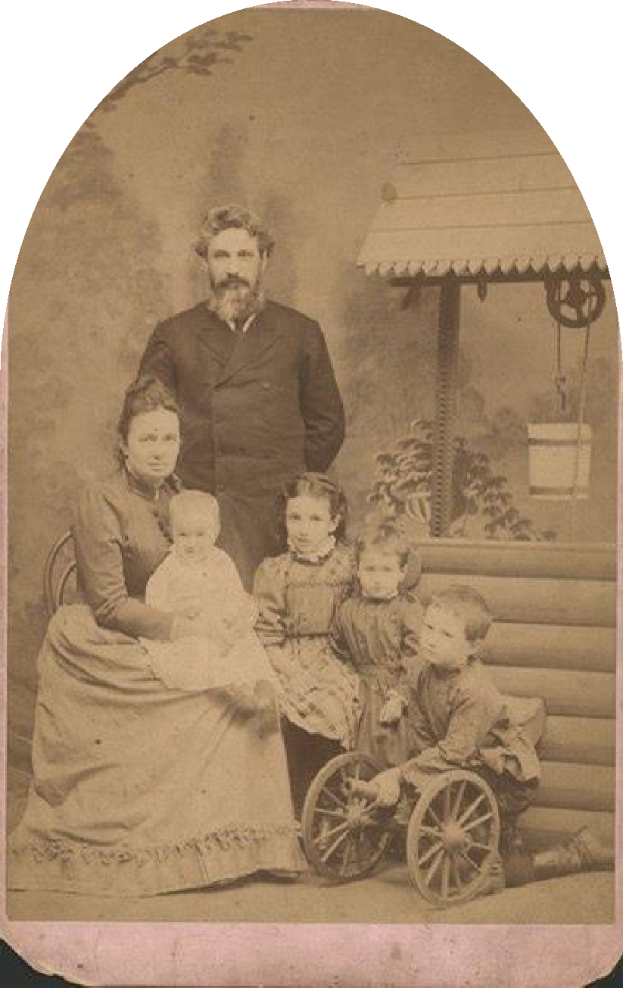
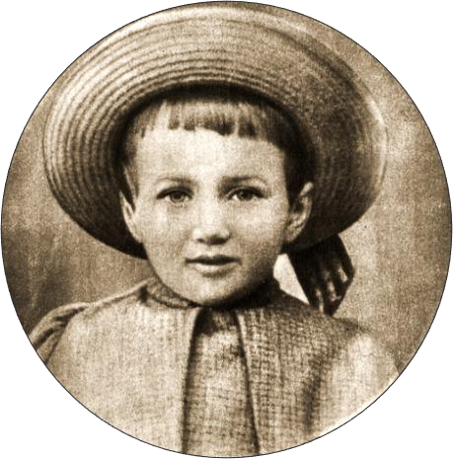

Андрей Антонович Горенко
с женой Инной и старшими детьми: Инной, Андреем, Анной и Ириной

Slide 3
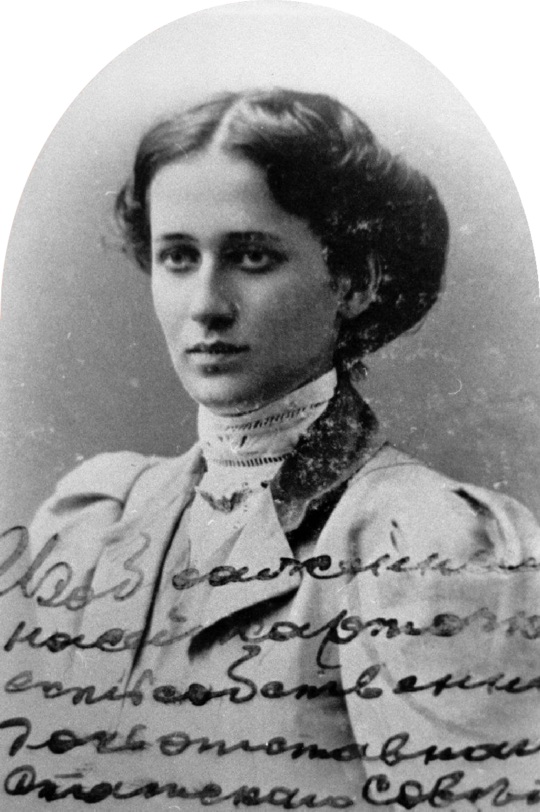
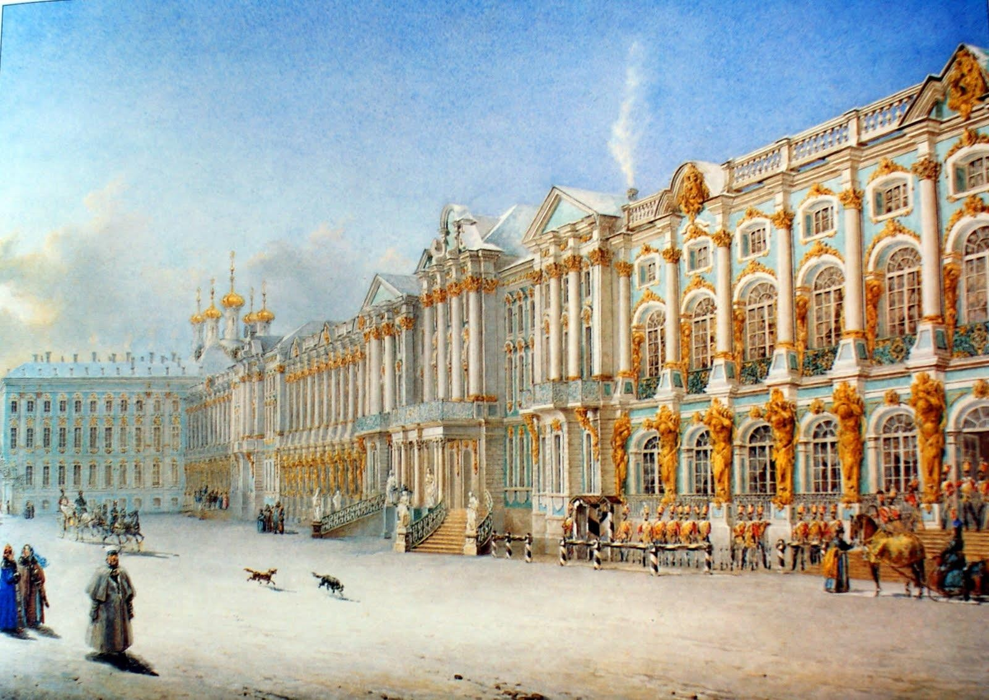
Она любила сырое великолепие парков, статуи
античных богов и героев, дворцы, лицей.
Помнила она и Петербург 19 века – дотрамвайный, конный, грохочущий завешанными
с ног до головы вывесками.
7

Slide 4
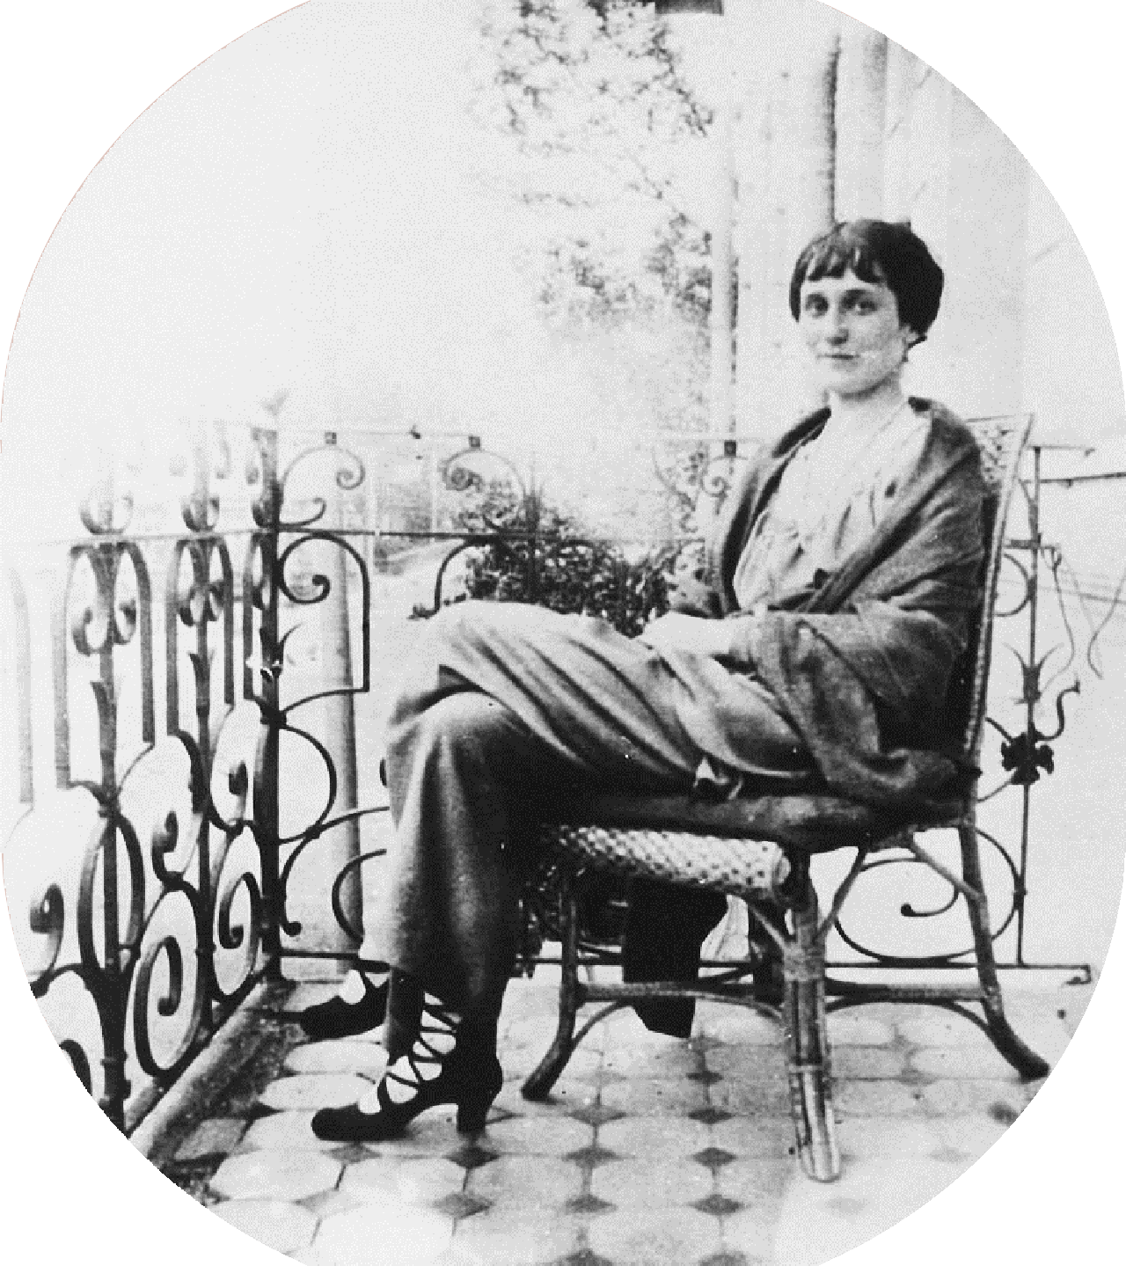
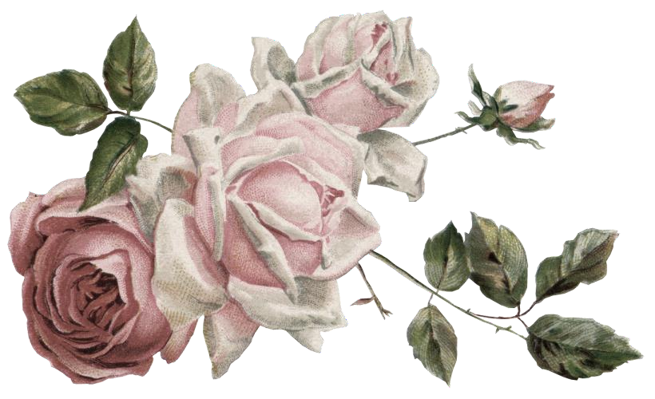
1900 - 1905 — учёба в Царскосельской гимназии, затем год в Евпатории
1906 - 1907 — учёба в Киевской Фундуклеевской гимназии.
1908 - 1910 — учёба на Киевских высших женских
курсах и на Высших женских историко-литературных курсах Н.П. Раева в Петербурге.
Анна Ахматова знала французский, английский, немецкий и итальянский языки. Переводила поэзию с армянского
и грузинского, корейского и молдавского.

Slide 5
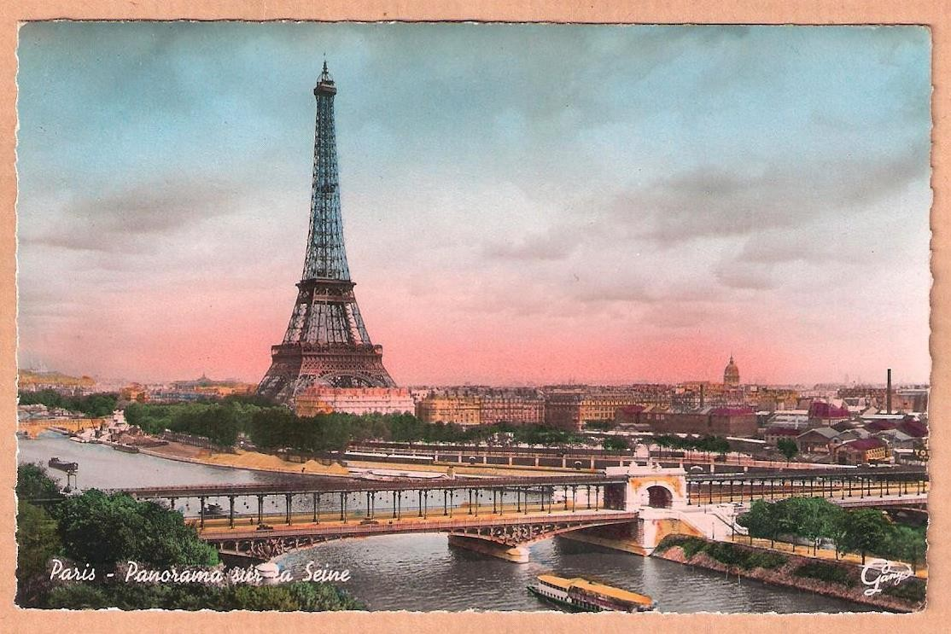

« Она первая обнаружила, что быть
нелюбимой поэтично»
К. И. Чуковский

Slide 6
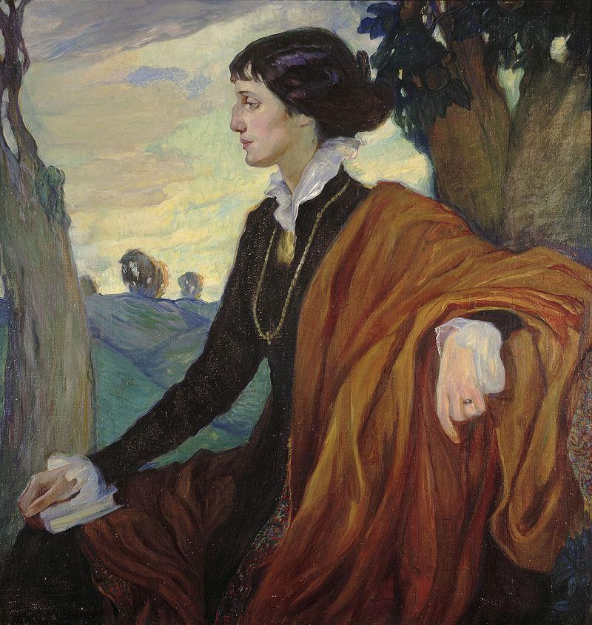
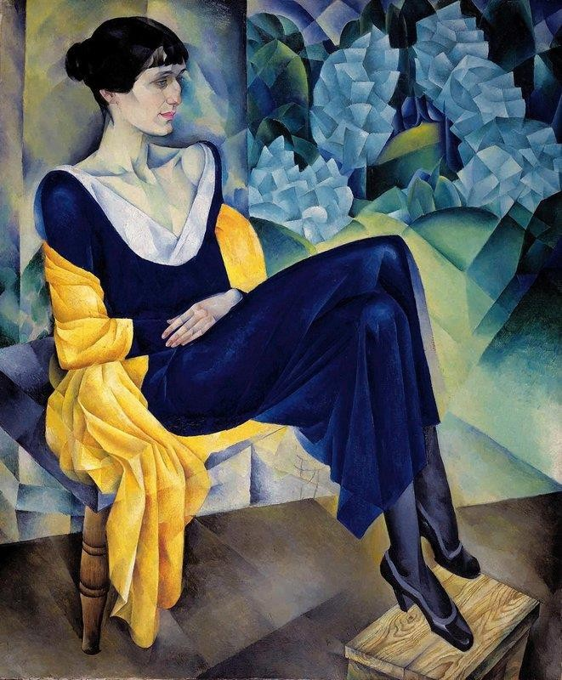
Ольга Кардовская, 1914 год
Н. Альтман, 1914 год.

Slide 7
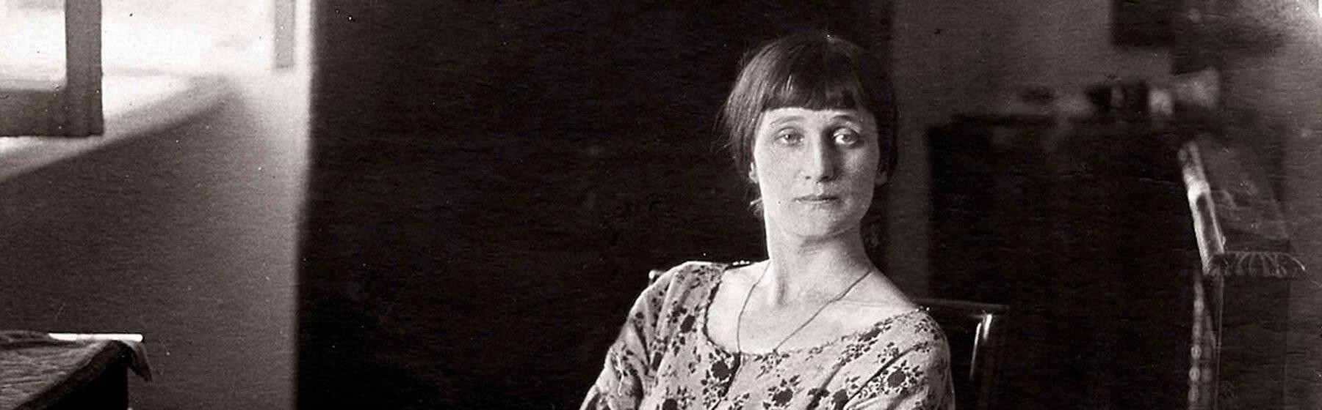
У меня сегодня много дела: Надо память до конца убить, Надо, чтоб душа окаменела, Надо снова научиться жить.

Slide 8


Slide 9
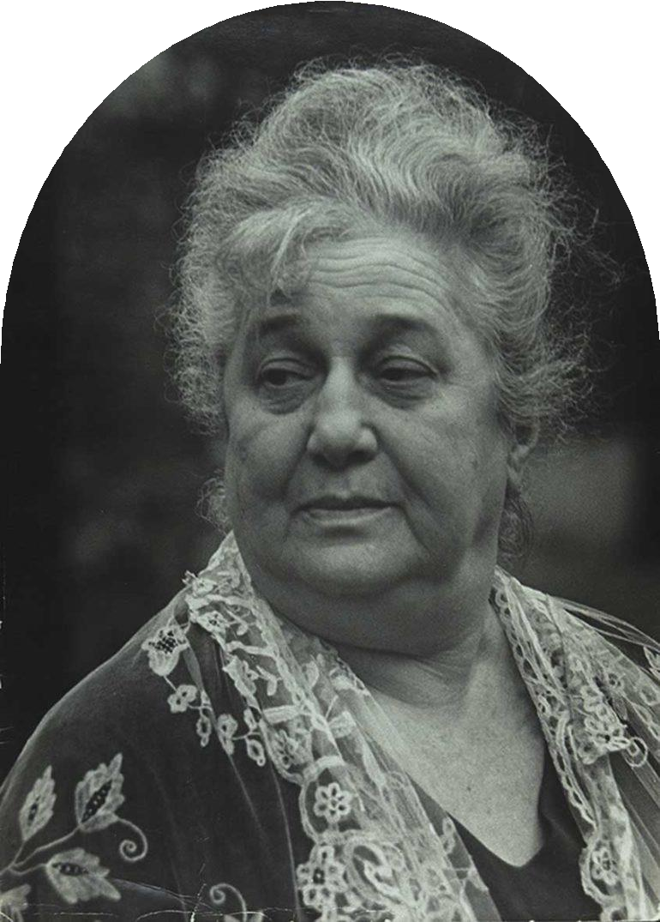
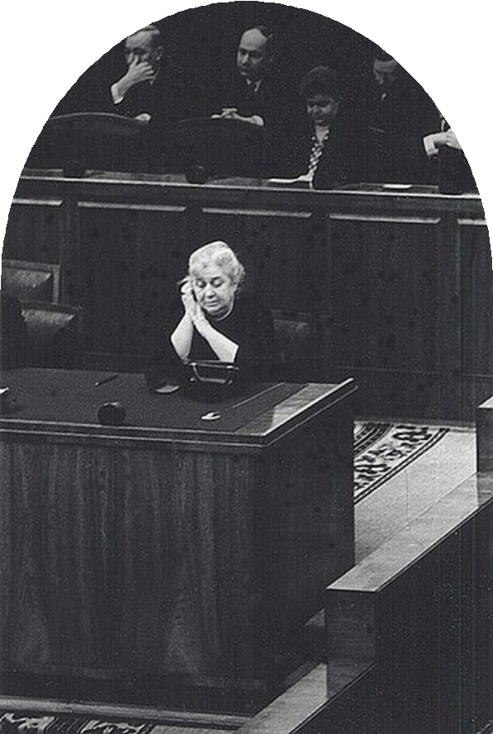
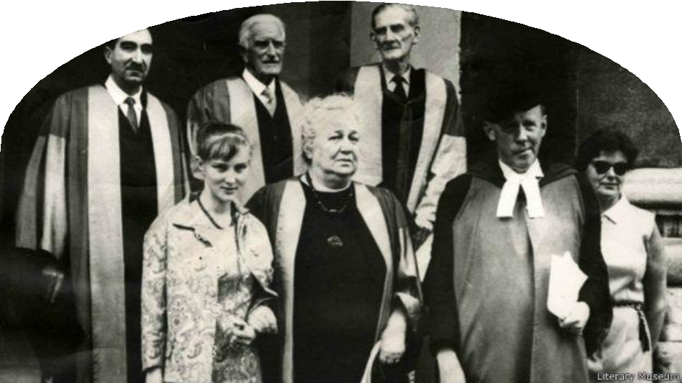
23 июня 1889-
5 марта 1966

Slide 10
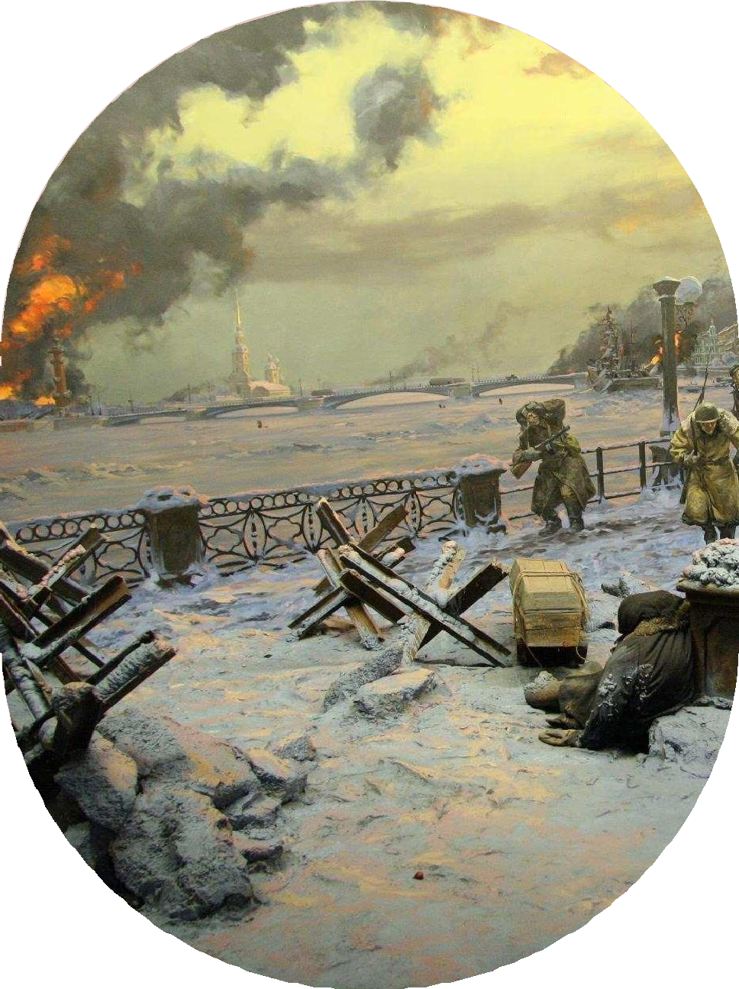

Мужество
Мы знаем, что ныне лежит на весах
И что совершается ныне.
Час мужества пробил на наших часах,
И мужество нас не покинет.
Не страшно под пулями мертвыми лечь, Не горько остаться без крова,-
И мы сохраним тебя, русская речь,
Великое русское слово.
1942 год

Slide 11
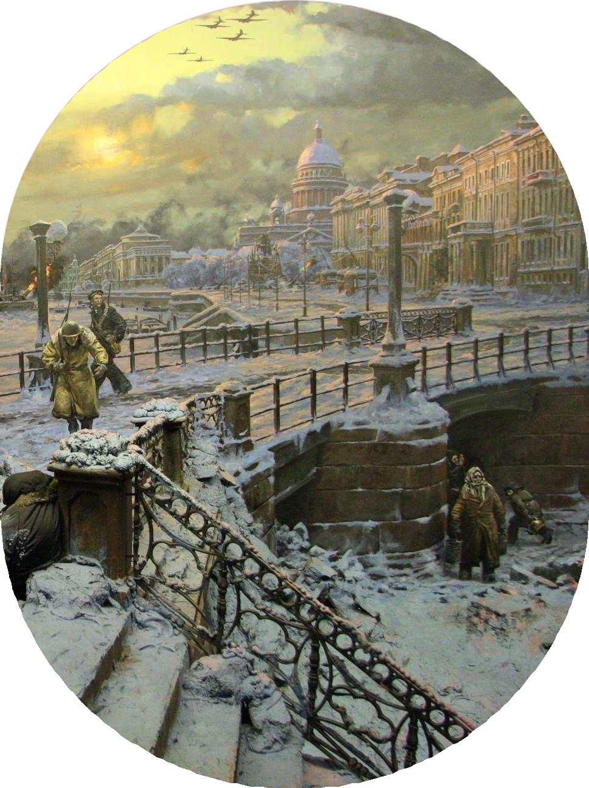
Победа
1
Славно начато славное дело
В грозном грохоте, в снежной пыли, Где томится пречистое тело Оскверненной врагами земли.
К нам оттуда родные березы
Тянут ветки и ждут и зовут, И могучие деды-морозы
С нами сомкнутым строем идут.
2
Вспыхнул над молом первый маяк, Других маяков предтеча,— Заплакал и шапку снял моряк,
Что плавал в набитых смертью морях Вдоль смерти и смерти навстречу.
3
Победа у наших стоит дверей... Как гостью желанную встретим?
Пусть женщины выше поднимут детей, Спасенных от тысячи тысяч смертей,— Так мы долгожданной ответим.

